Slide 1
ANALISIS INTERAKSI PENGGUNA TWITTER MENGENAI BISNIS EDUCATIONAL TECHNOLOGY MENGGUNAKAN PENDEKATAN SOCIAL NETWORK ANALYSIS
(STUDI KASUS: RUANGGURU DAN ZENIUS)
Oleh:
Adrian Maulana Muhammad
06111540000099
Dosen Pembimbing:
Dr. Imam Mukhlash, S.Si, MT
Dr. Darmaji, S.Si, MT
Departemen Matematika
Fakultas Sains dan Analitika Data
Institut Teknologi Sepuluh Nopember
Surabaya
2022

Slide 2
Pendahuluan
01
02
Tinjauan Pustaka
DAFTAR ISI
03
Metode Penelitian
04
Hasil & Pembahasan
05
Kesimpulan & Saran

Slide 3
01
PENDAHULUAN

Slide 4
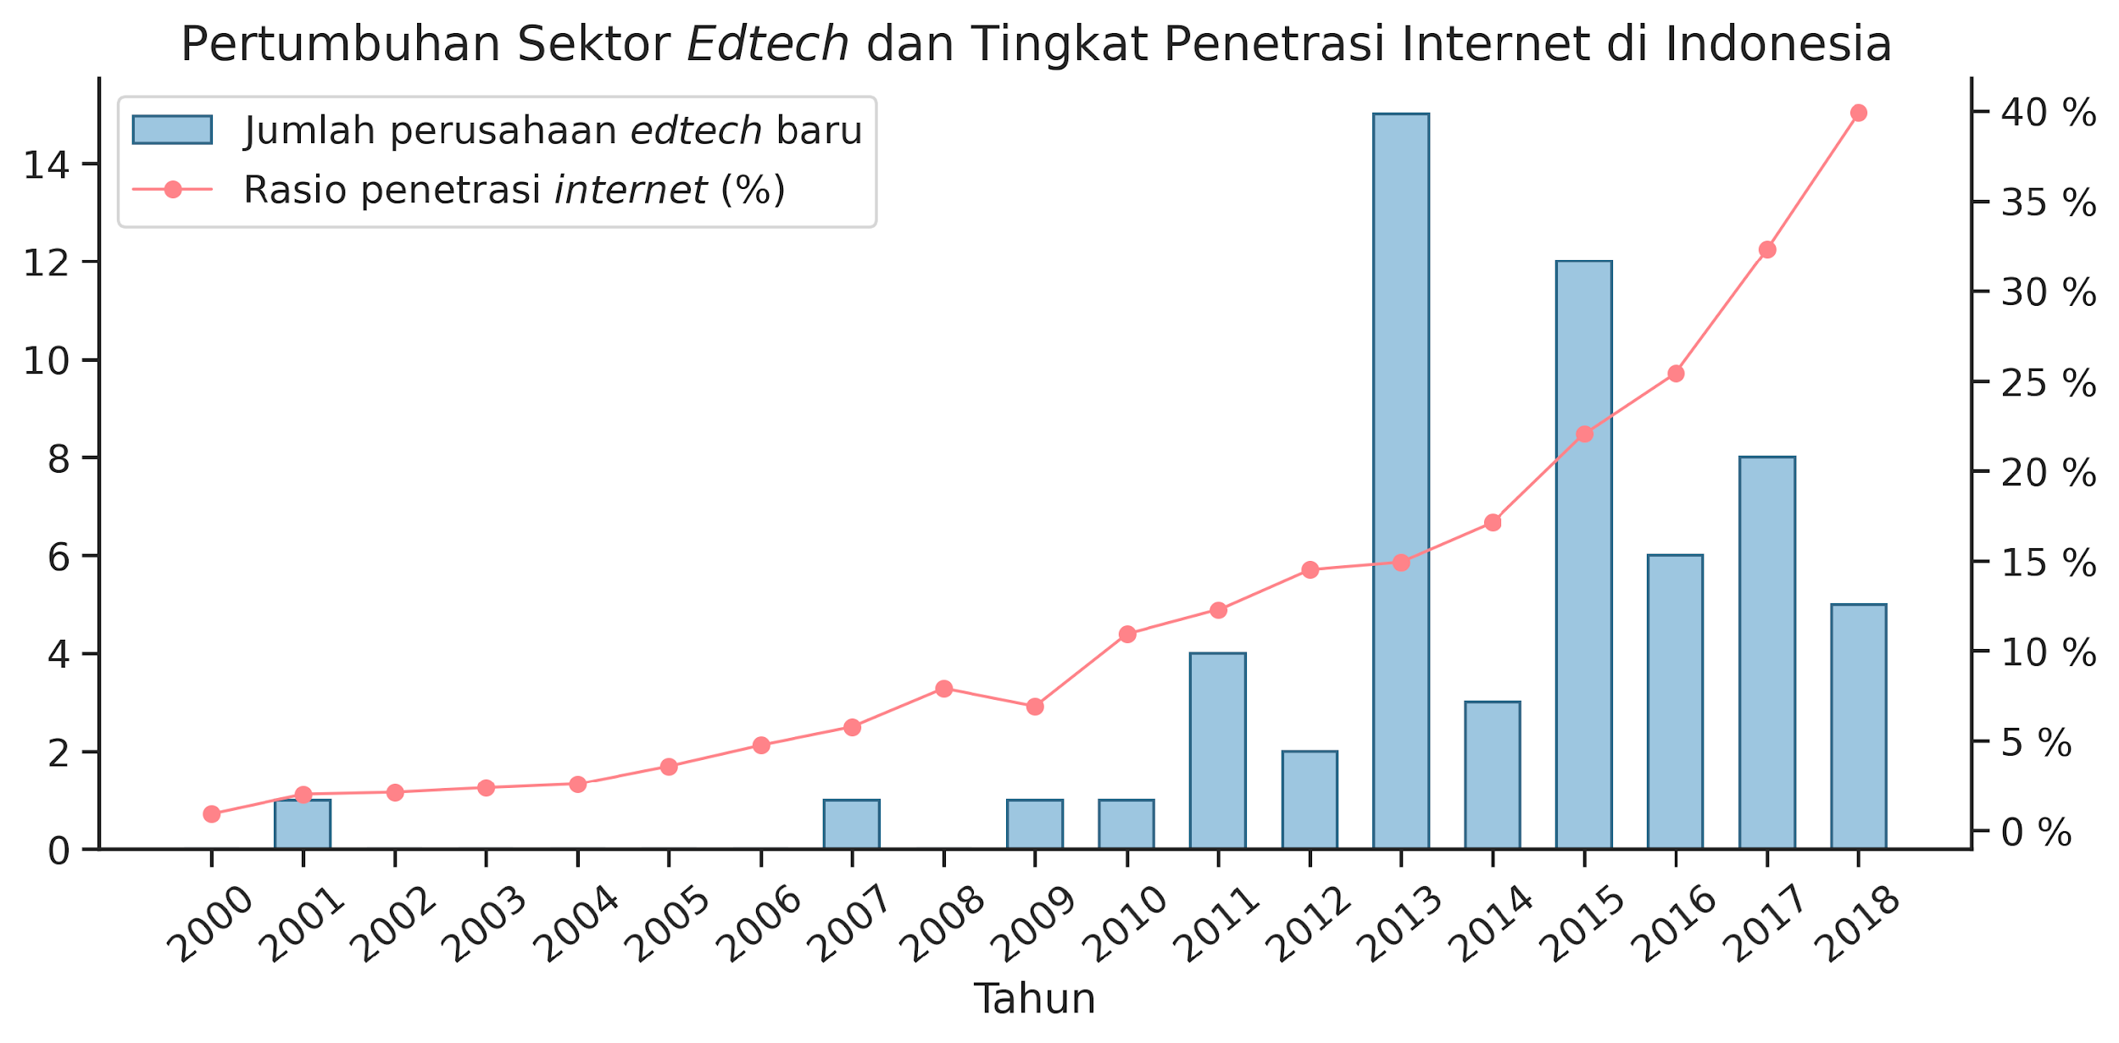
Peningkatan Penetrasi Internet dan Munculnya Platform Educational Technology (Edtech) di Indonesia
Sektor edtech di Indonesia masih dalam fase pertumbuhan.
(Sumber Data: World Bank Tahun 2020)

Slide 5

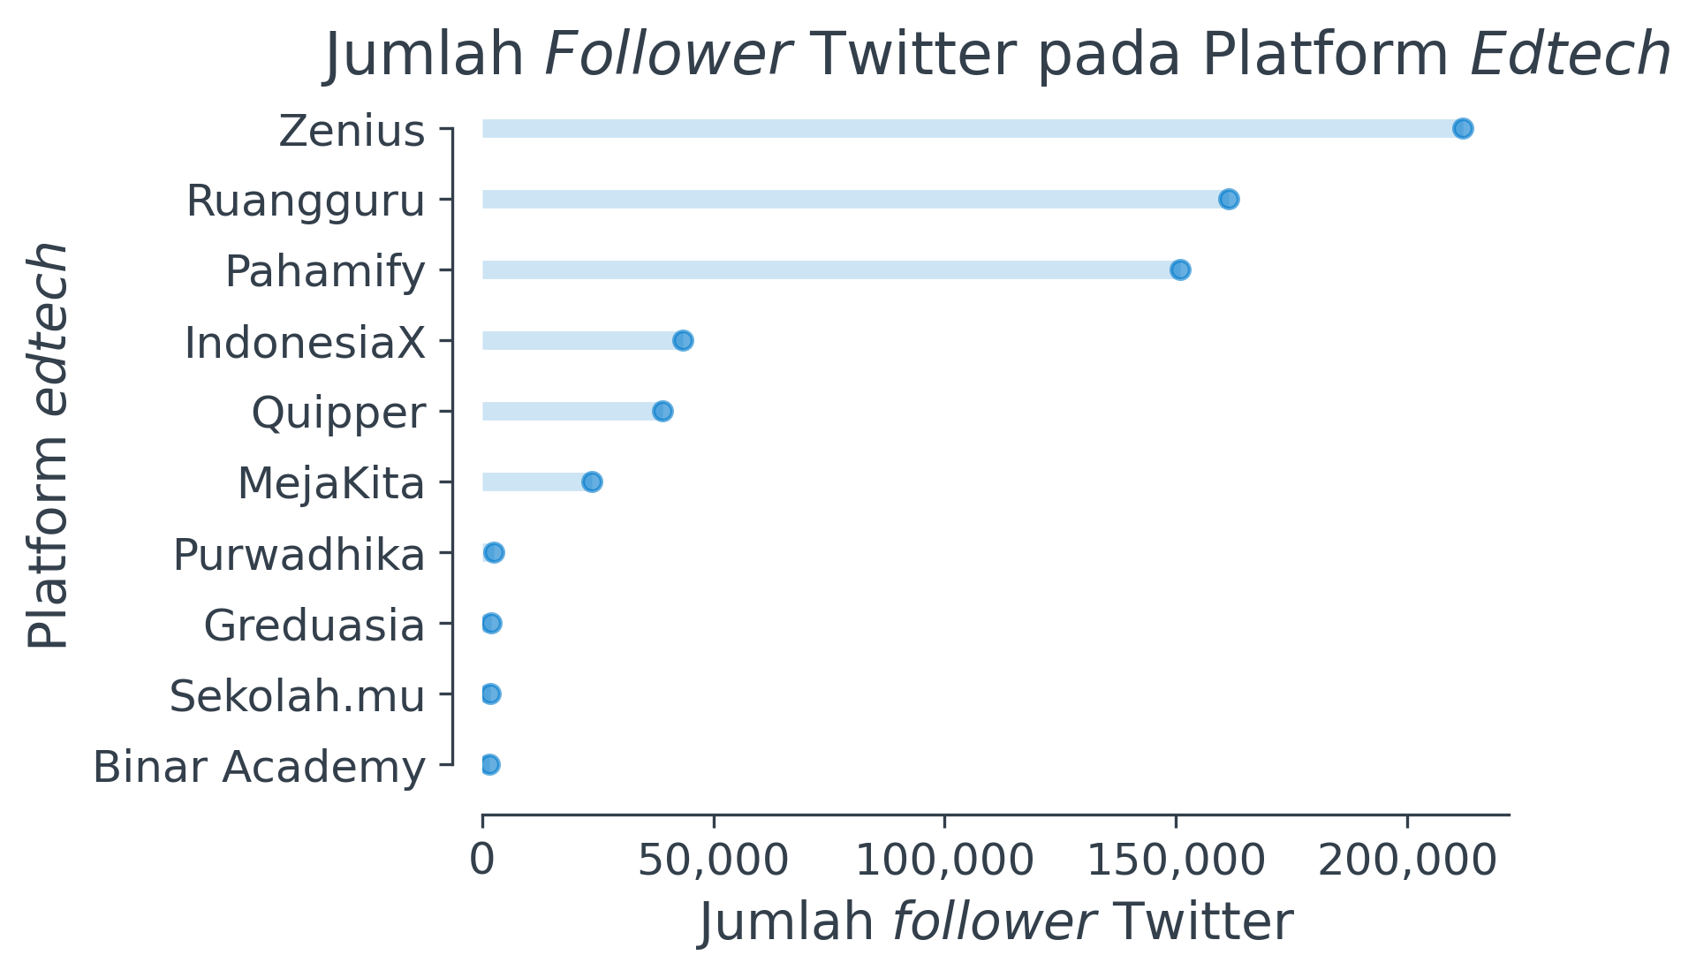

Dua Perusahaan Edtech yang Menonjol di Indonesia: Ruangguru & Zenius
Dalam hal pertumbuhan pengguna aplikasi dan pengikut di media sosial Twitter.
(Sumber Data: Twitter Tahun 2021)

Slide 6
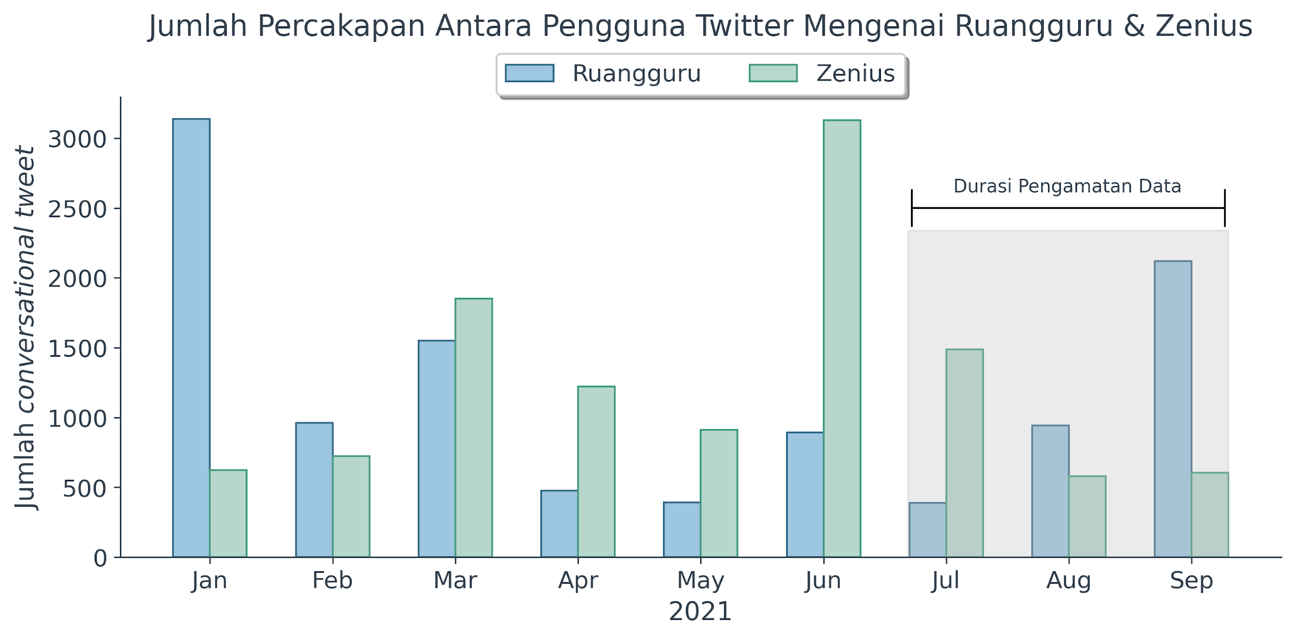
Durasi Pengamatan Data
Apakah pergerakan trend berbanding lurus dengan kualitas karakteristik jaringan sosial yang terbentuk?
(Sumber Data: Twitter Tahun 2021)

Slide 7
RUMUSAN MASALAH
Bagaimana implementasi SNA dalam menganalisis karakteristik jaringan sosial berdasarkan percakapan pengguna Twitter mengenai Ruangguru dan Zenius?
Bagaimana implementasi SNA dalam mengidentifikasi pengguna yang paling berpengaruh (key actor) di dalam jaringan percakapan pengguna Twitter mengenai Ruangguru dan Zenius?
Batasan Masalah:
Kata kunci: “zenius” dan “ruangguru”, sejak 1 Juli 2021 s.d. 4 Oktober 2021
Jenis interaksi reply
Graf tak berarah (undirected graph)
Metode Scrapping

Slide 8
TUJUAN PENELITIAN
Menganalisis karakteristik jaringan sosial percakapan pengguna Twitter mengenai Ruangguru dan Zenius dengan menggunakan metrik network properties
Mengidentifikasi pengguna Twitter yang paling berpengaruh (key actor) di dalam jaringan percakapan mengenai Ruangguru dan Zenius di Twitter dengan menggunakan metrik centrality

Slide 9
MANFAAT PENELITIAN
Perusahaan:
Memberikan saran atau rekomendasi untuk meningkatkan strategi pemasaran perusahan
Akademik & Penelitian:
Mengetahui dan memahami pendekatan SNA dalam menganalisis struktur suatu jaringan sosial yang terbentuk berdasarkan interaksi pengguna media sosial

Slide 10
02
TINJAUAN PUSTAKA

Slide 11
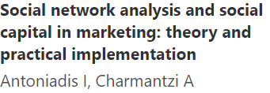
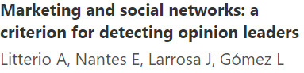
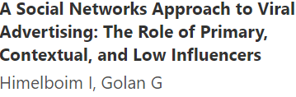
Penelitian Terdahulu

Slide 12

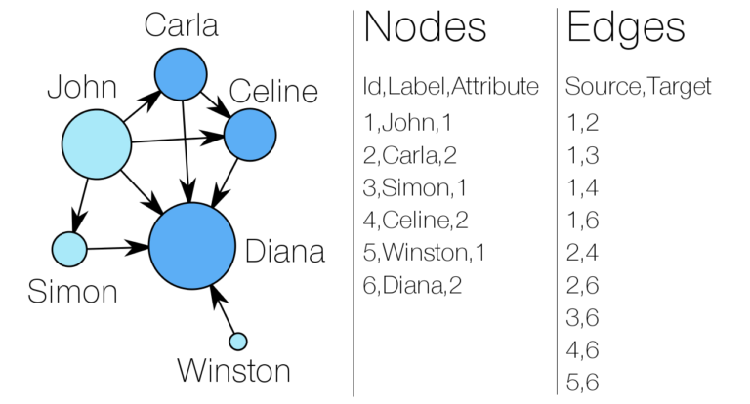
Social Network Analysis (SNA)
Pendekatan analitis untuk mengidentifikasi struktur jaringan sosial dengan memanfaatkan teori graf.

Slide 13
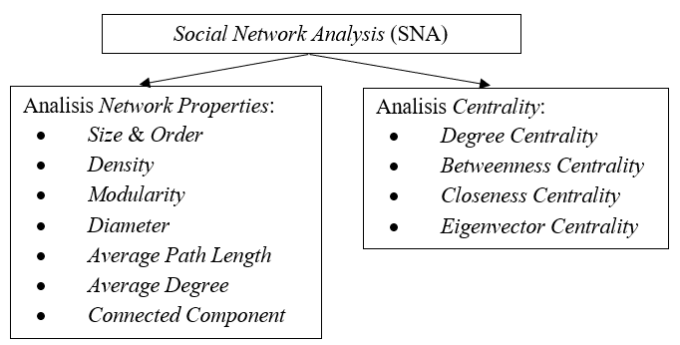
Metrik pada SNA
Network properties & centrality.

Slide 14
Network Properties: Size & Order
Banyaknya sisi (m) & banyaknya simpul (n) pada suatu jaringan.
Size & order pada Network graph ini adalah sebagai berikut:
m = 9
n = 6

Slide 15
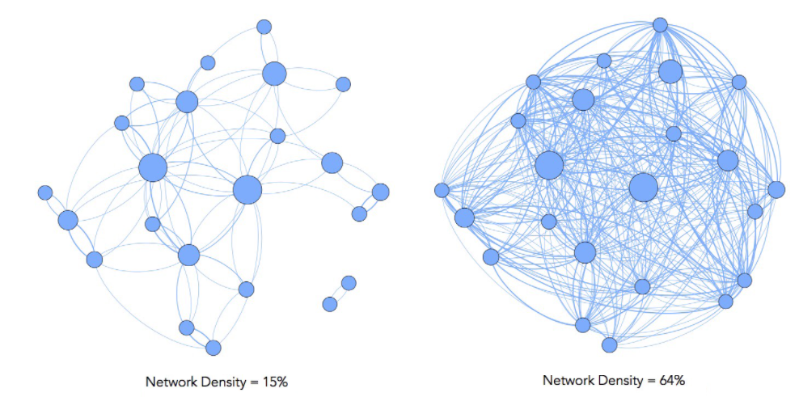
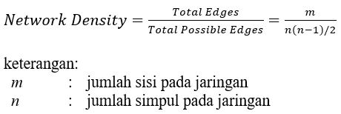
Network Properties: Density
Kerapatan pada jaringan, semakin tinggi nilai density maka menggambarkan bahwa simpul yang ada dalam suatu jaringan saling terhubung satu sama lain.

Slide 16
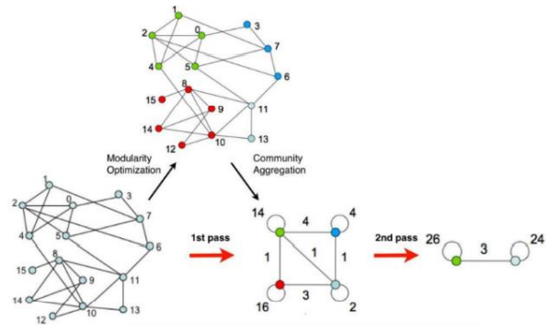
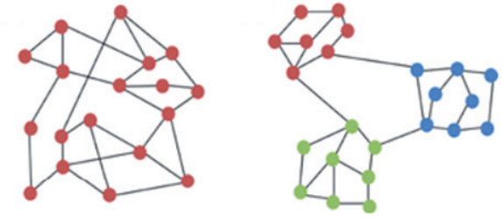
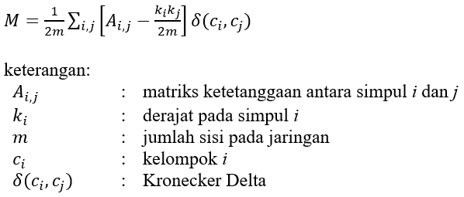
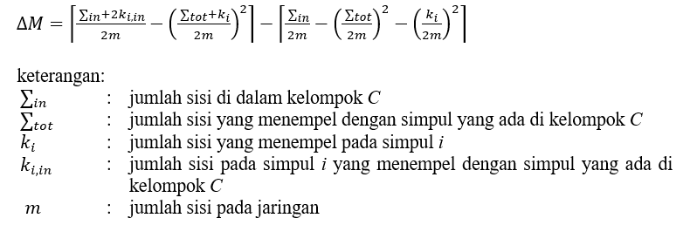
Network Properties: Modularity
Kualitas pembagian jaringan ke dalam kelompok/klaster.
Modularity pada Suatu Jaringan
Ilustrasi Algoritma Louvain

Slide 17
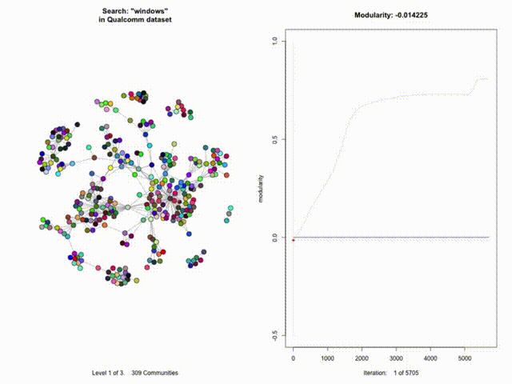
Ilustrasi Algoritma Louvain
Algoritma Louvain banyak digunakan untuk mengekstrak struktur komunitas pada jaringan yang besar

Slide 18
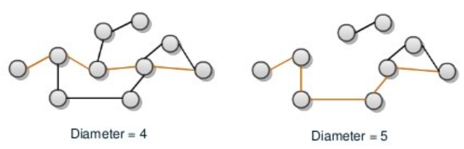
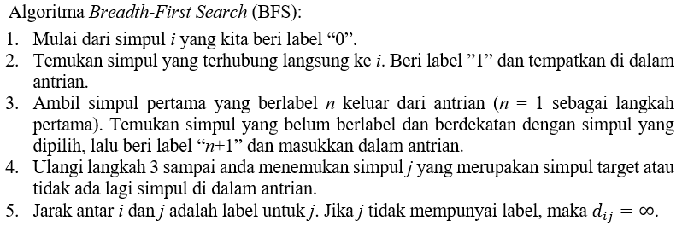
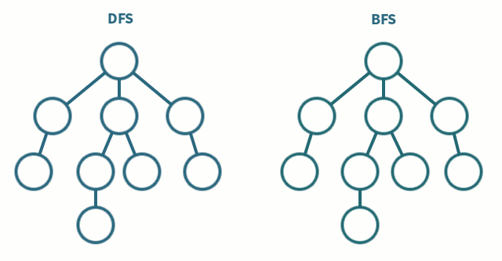
Network Properties: Diameter
Jarak shortest-path terpanjang atau terjauh antara sepasang simpul dalam suatu jaringan. Semakin kecil nilai diameter semakin baik, karena proses penyebaran informasi antara simpul satu dengan simpul yang lain, dengan jarak yang terjauh, hanya perlu melewati sedikit simpul.

Slide 19
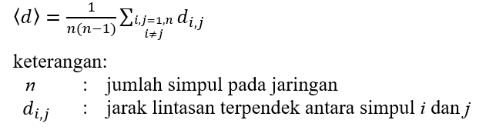
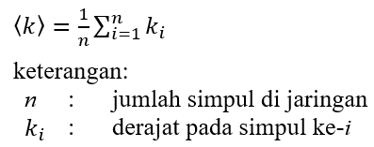
Network Properties: Average Path Length
Rata-rata jarak shortest-path di antara setap pasang simpul yang ada di dalam jaringan. Semakin kecil nilai average path length semakin baik karena artinya rata-rata jarak yang harus ditempuh untuk melakukan penyebaran informasi lebih pendek.
Network Properties: Average Degree
Rata-rata derajat pada simpul yang ada di dalam jaringan. Semakin besar nilai average degree maka semakin baik, karena apabila suatu simpul dapat menyebarkan informasi ke banyak simpul-simpul lain, maka dapat mempercepat penyebaran informasi.

Slide 20
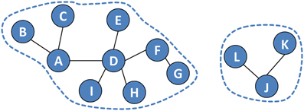
Network Properties: Connected Components
Banyaknya bagian-bagian yang terpisah atau tidak terkoneksi dengan keseluruhan jaringan. Semakin kecil nilai connected components semakin baik karena artinya keseluruhan jaringan tidak banyak terpisah ke dalam kelompok-kelompok kecil yang tidak saling terkoneksi.
Dua connected components pada graph

Slide 21
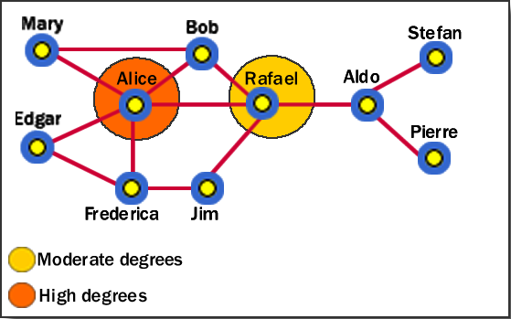
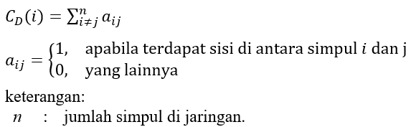
Centrality: Degree
Pengukuran tingkat berdasarkan jumlah derajat yang dimiliki suatu simpul di dalam jaringan.

Slide 22
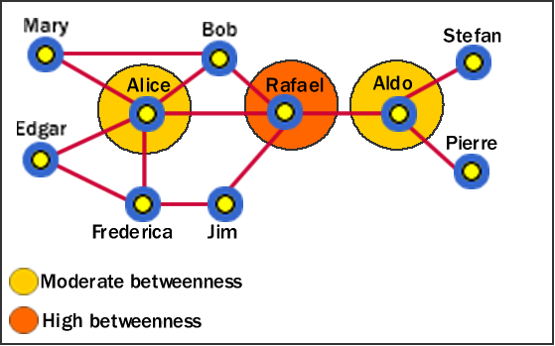
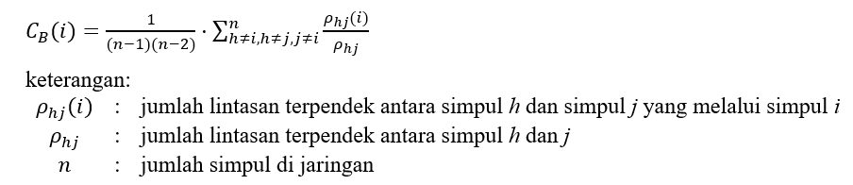
Centrality: Betweenness
Pengukuran tingkat berdasarkan apakah suatu simpul terletak “di antara” simpul lainnya.

Slide 23
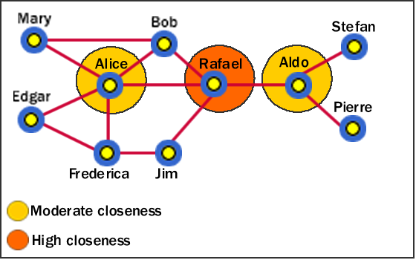
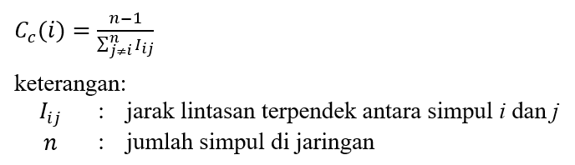
Centrality: Closeness
Pengukuran tingkat berdasarkan apakah suatu simpul terletak paling dekat dengan simpul lainnya.

Slide 24
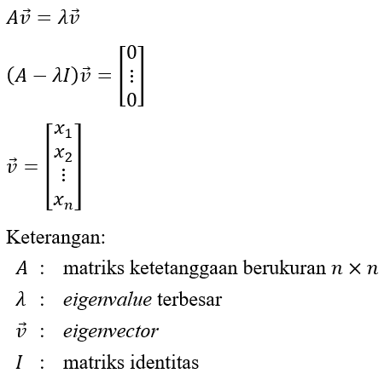
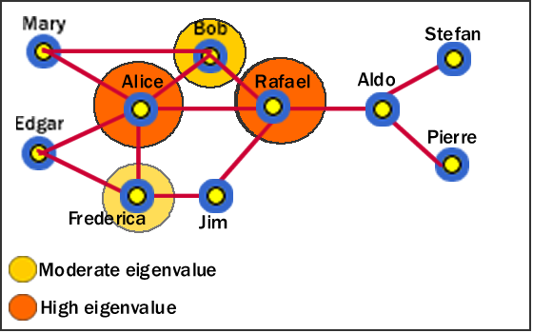
Centrality: Eigenvector
Ukuran yang memperhitungkan kuantitas dan kualitas koneksi suatu simpul, hal tersebut mempertimbangkan baik derajat dari simpul tersebut dan juga derajat dari simpul-simpul yang terhubung dengannya.

Slide 25
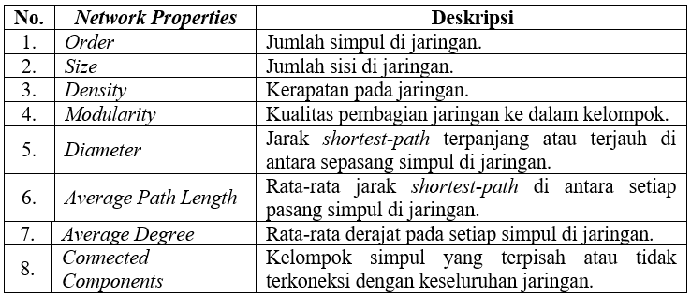
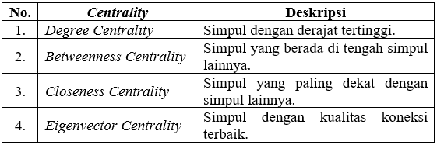
Rangkuman Deskripsi Metrik Network Properties & Centrality

Slide 26
03
METODE PENELITIAN

Slide 27
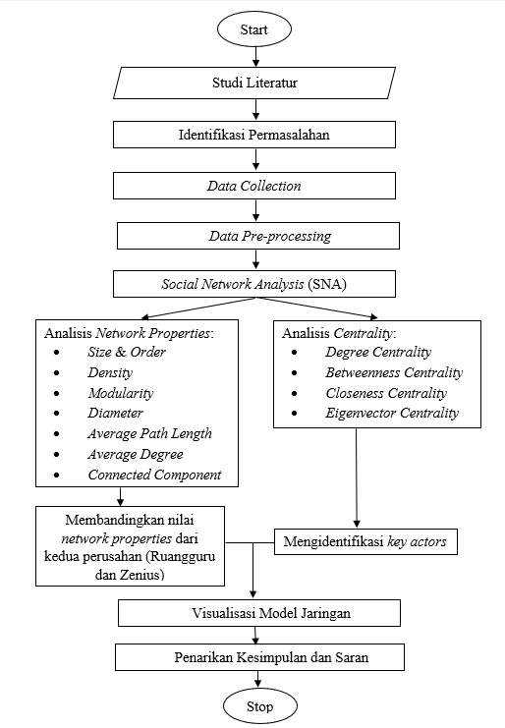
Langkah-Langkah Penelitian

Slide 28
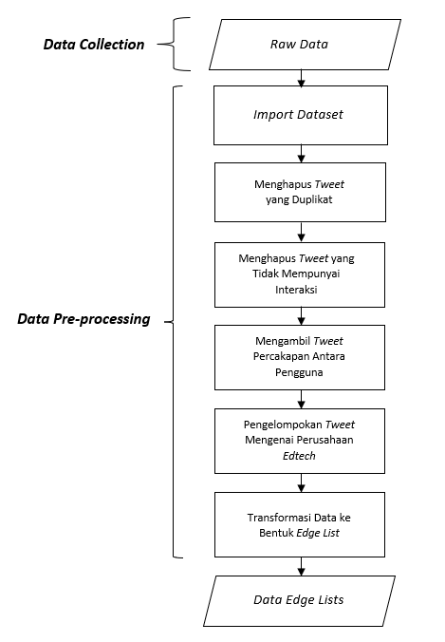
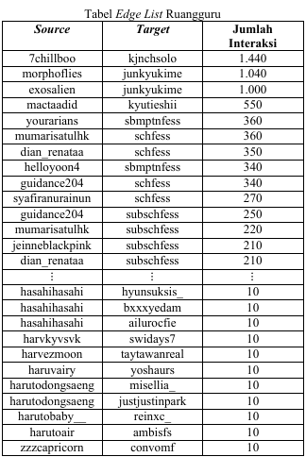
Langkah-Langkah Data Pre-processing

Slide 29



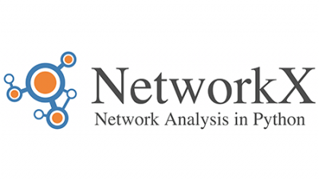

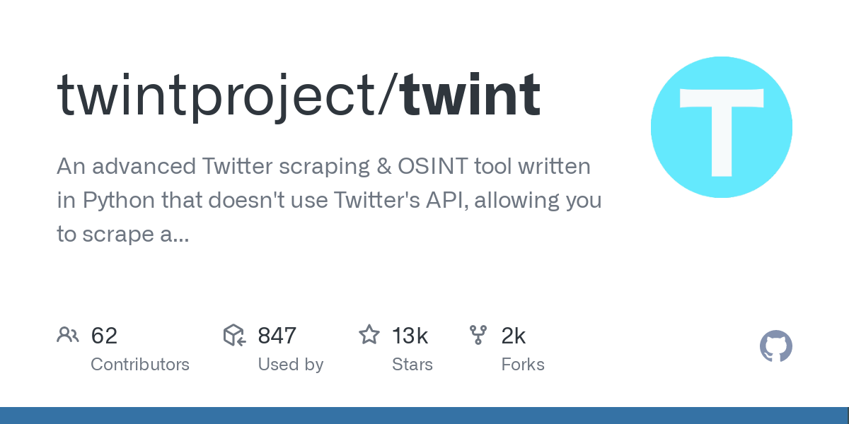

Aplikasi & Teknologi

Slide 30
04
HASIL & PEMBAHASAN

Slide 31
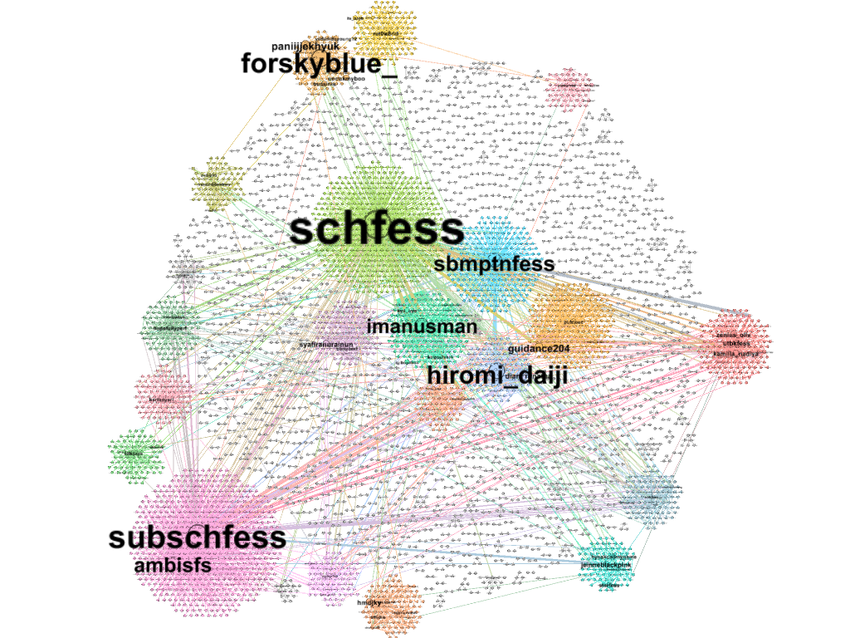
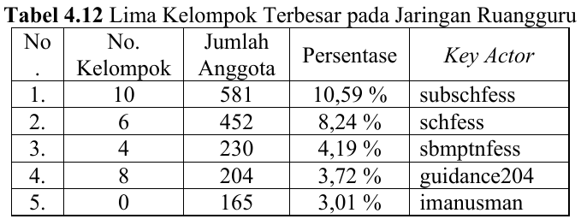
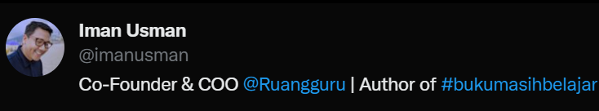
Visualisasi Model Jaringan Ruangguru
Visualisasi Jaringan Ruangguru &
20 Klaster Besar* di Dalam Jaringan
*Kelompok yang besar adalah kelompok yang mempunyai persentase anggota di atas atau sama dengan 1,00 % (kelompok yang diberikan warna).

Slide 32
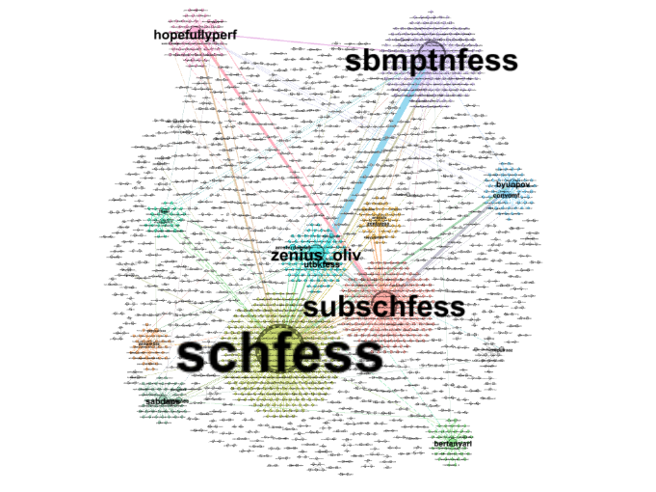
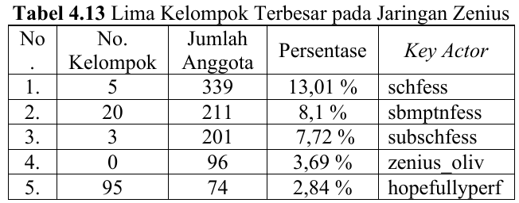
Visualisasi Model Jaringan Zenius
Visualisasi Jaringan Zenius &
11 Klaster Besar di Dalam Jaringan

Slide 33
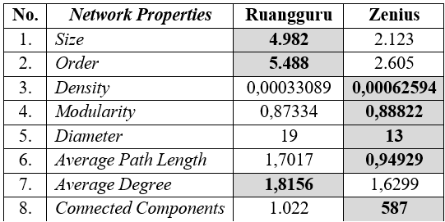
Hasil Perhitungan Metrik Network Properties pada Jaringan Ruangguru & Zenius

Slide 34
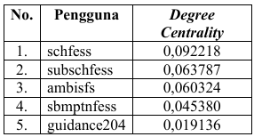
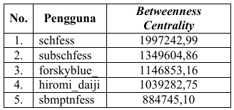
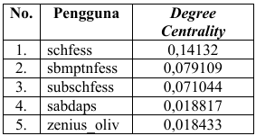
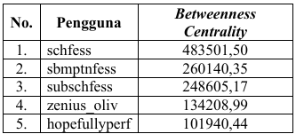
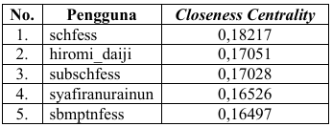
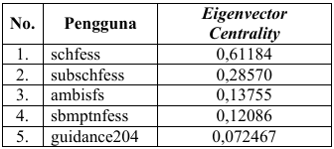
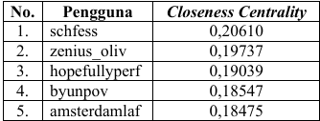
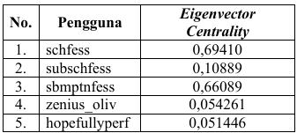

Hasil Perhitungan Metrik Centrality pada Jaringan Ruangguru & Zenius
Lima Pengguna dengan Nilai Tertinggi pada Masing-Masing Metrik Centrality di Jaringan Ruangguru
Lima Pengguna dengan Nilai Tertinggi pada Masing-Masing Metrik Centrality di Jaringan Zenius

Slide 35


Seluruh Hasil Perhitungan Metrik Centrality pada Jaringan Ruangguru dan Zenius
Perhitungan Metrik Centrality pada Jaringan Ruangguru
Perhitungan Metrik Centrality pada Jaringan Zenius

Slide 36


Key Actors

Slide 37
05
KESIMPULAN & SARAN

Slide 38
Kesimpulan
Berdasarkan analisis dan hasil penelitian pada bab sebelumnya, dapat disimpulkan bahwa:
Implementasi SNA dalam menganalisis karakteristik suatu jaringan sosial dapat menggunakan metrik network properties. Berdasarkan hasil perhitungan dan perbandingan metrik network properties yang telah dilakukan pada tahapan sebelumnya, jaringan percakapan pengguna Twitter mengenai perusahaan edtech yang paling unggul adalah Zenius dengan total lima dari delapan metrik. Jaringan Zenius unggul dalam metrik density, modularity, diameter, average path length, dan connected components. Hal ini menunjukkan bahwa pergerakan trend jumlah percakapan pengguna Twitter mengenai kedua perusahaan edtech tersebut pada 1 Juli 2021 sampai dengan 30 September 2021 tidak berbanding lurus dengan kualitas karakteristik jaringan sosial yang terbentuk.
Implementasi SNA dalam mengidentifikasi pengguna Twitter yang paling berpengaruh (key actor) di antara semua pengguna lain yang ada di dalam suatu jaringan dapat menggunakan metrik centrality. Melalui perhitungan metrik degree centrality, betweenness centrality, closeness centrality, dan eigenvector centrality yang telah dilakukan pada tahapan sebelumnya, didapatkan key actors pada masing-masing jaringan. Key actors pada jaringan Ruangguru adalah akun schfess, subschfess, dan sbmptnfess. Sedangkan, key actors pada jaringan Zenius adalah akun schfess dan zenius_oliv. Selain di dalam jaringan, akun-akun tersebut juga merupakan key actors pada kelompok yang besar (kelompok yang mempunyai persentase anggota di atas atau sama dengan 1,00 %) di masing-masing jaringan. Hal ini menunjukkan bahwa selain berpengaruh dalam penyebaran informasi kepada pengguna di dalam kelompok, key actors tersebut juga berpengaruh dalam penyebaran informasi pada seluruh pengguna di dalam jaringan.

Slide 39
Saran
Berdasarkan hasil analisis dan penelitian pada tahapan sebelumnya, terdapat beberapa saran bagi perusahaan:
Akun Twitter perusahaan dapat lebih aktif lagi melakukan engagement atau interaksi dengan followers yang dimiliki. Seperti lebih sering mengunggah tweet yang menarik atau mengadakan marketing campaign yang mengikutsertakan followers atau orang lain untuk bergabung. Sehingga percakapan antara pengguna Twitter mengenai perusahaan tersebut, tidak hanya mengalami peningkatan trend, tetapi juga dapat membentuk jaringan sosial dengan kualitas karakteristik yang unggul dibandingkan perusahaan pesaing.
Perusahaan juga dapat melakukan kerja sama dengan key actors, sehingga dapat menyebarkan informasi lebih cepat dan luas di Twitter. Setelah ditelusuri lebih lanjut, akun-akun pengguna yang merupakan key actors pada jaringan Ruangguru dan Zenius merupakan akun-akun komunitas anak sekolah atau pelajar di Indonesia yang berisi informasi seputar dunia pendidikan.
Perusahaan juga dapat menyertakan stakeholders dalam berinteraksi dengan pengguna Twitter. Salah satu pengguna yang mempunyai nilai metrik centrality yang cukup tinggi pada masing-masing jaringan adalah pengguna dengan nama akun sabdaps dan imanusman. Setelah ditelusuri lebih lanjut, kedua akun tersebut merupakan founder dari Zenius dan Ruangguru. Hal ini menunjukkan bahwa cukup banyak pengguna Twitter yang berinteraksi dengan sosok yang merepresentasikan perusahaan.

Slide 40


Daftar Pustaka

Slide 41
Daftar Pustaka
Antoniadis, I., & Charmantzi, A. (2016). Social network analysis and social capital in marketing: theory and practical implementation. International journal of technology marketing, 11(3), 344-359.
Bhardwaj, R., Yarrow, N., & Cali, M. (2020). EdTech in Indonesia : Ready for Take-off? Washington DC.: World Bank.
Community detection for NetworkX. (2022). Community detection for NetworkX’s documentation. Retrieved from Community detection for NetworkX: https://python-louvain.readthedocs.io/en/latest/. Diakses pada tanggal 18 Januari 2022.
Fornito, A., Zalesky, A., & Bullmore, E. (2016). Fundamentals of brain network analysis. USA: Academic Press.
Gephi. (2022). Learn how to use Gephi. Retrieved from Gephi: https://gephi.org/users/. Diakses pada tanggal 19 Januari 2022.
Han, J., Pei, J., & Kamber, M. (2011). Data mining: concepts and techniques. USA: Elsevier.
Hartsfield, N., & Ringel, G. (2013). Pearls in graph theory: a comprehensive introduction. USA: Dover Publication, Inc.
Himelboim, I., & Golan, G. J. (2019). A social networks approach to viral advertising: The role of primary, contextual, and low influencers. Social Media+ Society, 5(3): 1-13.
Litterio, A. M., Nantes, E. A., Larrosa, J. M., & Gómez, L. J. (2017). Marketing and social networks: a criterion for detecting opinion leaders. European Journal of Management and Business Economics., 26(3): 47-366.
Mollett, A., Moran, D., & Dunleavy, P. (2011). Using Twitter in university research, teaching and impact activities. London: LSE Public Policy Group.
Network Science. (2021). Network Science by Albert-László Barabási. Retrieved from Network Science: http://networksciencebook.com/ . Diakses pada tanggal 09 November 2022.
NetworkX . (2022). Software for Complex Networks — NetworkX 2.6.2 documentation. Retrieved from NetworkX : https://networkx.org/documentation/stable/index.html. Diakses pada tanggal 18 Januari 2022.
Pandas. (2022). pandas documentation — pandas 1.3.5 documentation. Retrieved from Pandas: https://pandas.pydata.org/docs/. Diakses pada tanggal 18 Januari 2018.
Ruangguru. (2021). Aplikasi Bimbingan Online #1 di Indonesia | Ruangguru. Retrieved from Ruangguru: https://www.ruangguru.com/. Diakses pada tanggal 23 September 2022.
Zenius. (2021, 23 September). About - Zenius Education . Retrieved from Zenius: https://www.zenius.net/about/. Diakses pada tanggal 23 September 2022.

Slide 42
TERIMA KASIH
“Networks are everywhere, from the Internet, to social networks, and the genetic networks that determine our biological existence.” - Albert-László Barabási, Network Science

